Slide 1
DISEÑO Y AUTOMATIZACIÓN DE UN INVERNADERO PARA EL CULTIVO DE HORTALIZAS ORGÁNICAS Y TOMATE DE RIÑON
Departamento de Eléctrica y Electrónica
Carrera de Ingeniería en Electrónica, Automatización y Control
CRISTIAN ABALCO
PAÚL VÁSCONEZ
DIRECTOR: ING. VÍCTOR PROAÑO, MSc.
1

Slide 2
Contenido
INTRODUCCIÓN
DESARROLLO
CONCLUSIONES Y TRABAJOS FUTUROS
PRUEBAS Y RESULTADOS
OBJETIVOS
2

Slide 3
INTRODUCCION
3

Slide 4
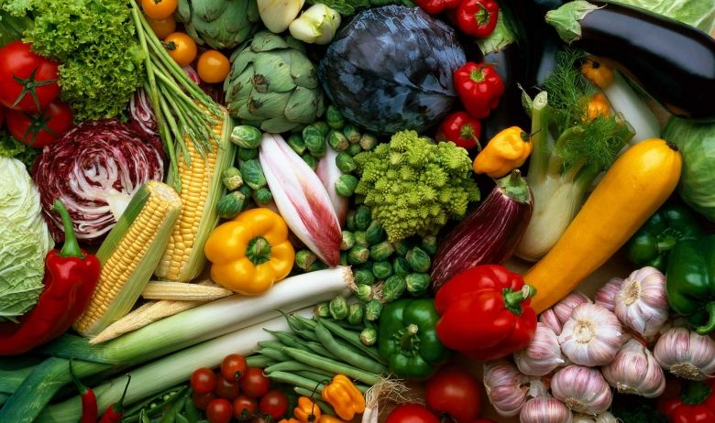
Introducción
Desarrollo
Resultados
Conclusiones y Recomendaciones
INTRODUCCIÓN
El tomate es una planta tipo baya originaria de América. Está entre los vegetales de mayor consumo a nivel mundial. La mayor producción de cultivo de tomate riñón bajo invernadero se centra en la región Sierra Central, esto es debido a su clima cálido-templado.
4

Slide 5
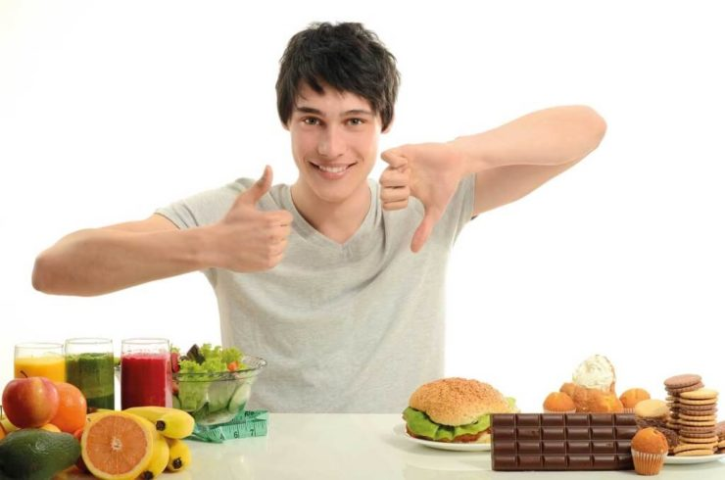
Introducción
Desarrollo
Resultados
Conclusiones y Recomendaciones
INTRODUCCIÓN
El cultivo y consumo de hortalizas en el Ecuador en los últimos ha tenido un aumento. Esto se debe a que los hábitos alimenticios de la población han cambiado. Los consumidores cada vez se preocupan más por su salud.
5

Slide 6
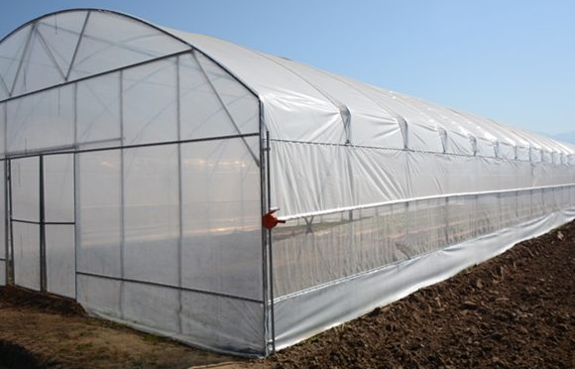
Introducción
Desarrollo
Resultados
Conclusiones y Recomendaciones
INTRODUCCIÓN
Un invernadero es una estructura cerrada cubierta de un material transparente que es capaz de proteger al cultivo de las plagas, brindar un entorno favorable para el crecimiento de la planta.
6

Slide 7
Introducción
Desarrollo
Resultados
Conclusiones y Recomendaciones
Objetivos
Objetivo General
Diseñar e implementar la automatización de un invernadero para el cultivo de hortalizas orgánicas y tomate riñón en el Barrio la Isla en la Ciudad de Quito sector Pifo
7

Slide 8
Introducción
Desarrollo
Resultados
Conclusiones y Recomendaciones
Objetivos
Objetivos Específicos
Diseñar un control de nivel del tanque
Desarrollar un sistema para aumentar la humedad relativa de un invernadero y reducir la temperatura
Diseñar un sistema de fertiirrigación.
Implementar un sistema automatizado de riego por goteo
8

Slide 9
DESARROLLO
9

Slide 10
Introducción
Desarrollo
Resultados
Conclusiones y Recomendaciones
Conceptos Importantes
Riego por goteo, nebulización
Ventilación activa y pasiva.
Fertiirrigación
10

Slide 11
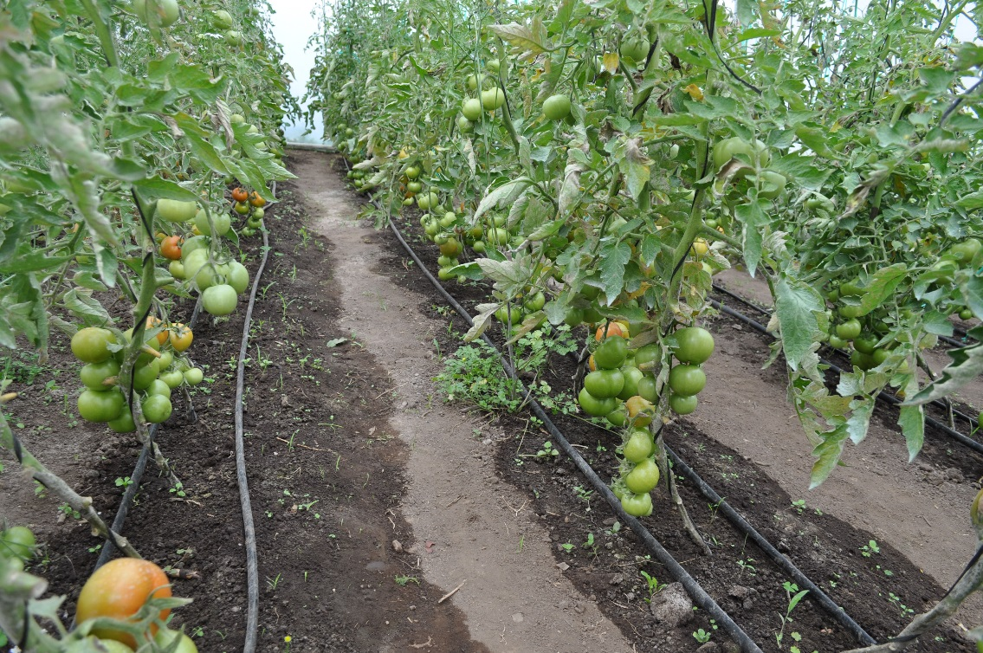
Introducción
Desarrollo
Resultados
Conclusiones y Recomendaciones
Riego por goteo
Consiste en llevar el agua a través de una red de tuberías, para aplicar directamente sobre la planta también permite tener una correcta distribución y administración del agua.
11

Slide 12
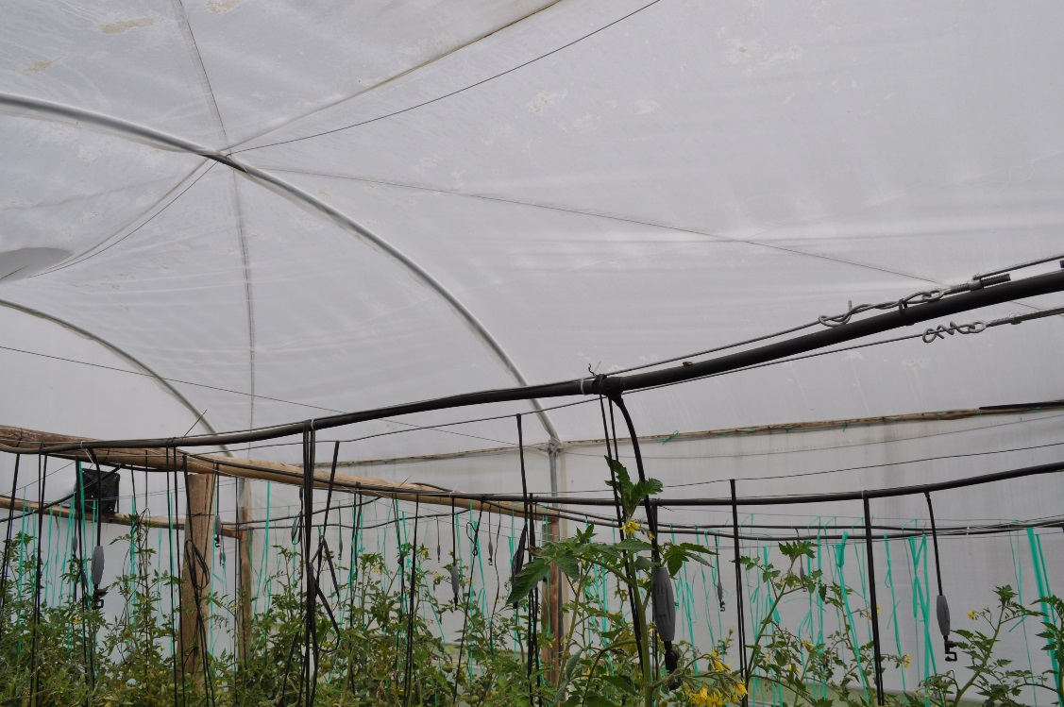
Introducción
Desarrollo
Resultados
Conclusiones y Recomendaciones
Nebulización
Es la evaporación una gota de agua mediante difusores ubicados en la parte superior del invernadero, disminución de temperatura y aumento de la humedad relativa,
12

Slide 13
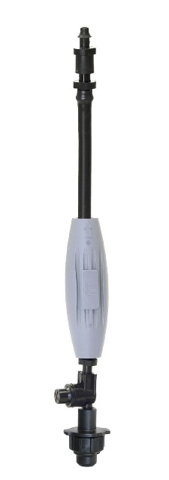
Introducción
Desarrollo
Resultados
Conclusiones y Recomendaciones
Difusor
Es el encargado de evaporar la gota de agua.
Este dispositivo fue usado para trasladar la malanga a través de la tina de inmersión.
13

Slide 14
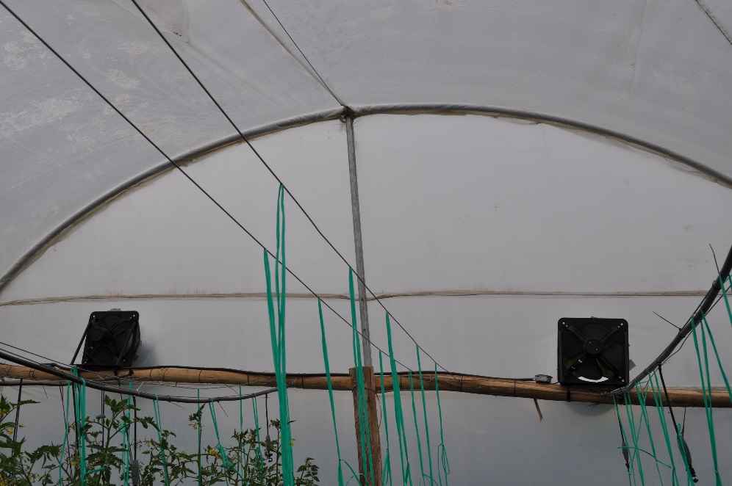
Introducción
Desarrollo
Resultados
Conclusiones y Recomendaciones
Ventilación
Ventilación activa y pasiva, la primera hace referencia al uso de un sistema de ventilación que ayudan a renovar el aire dentro del invernadero y la segunda es la apertura manual de las cortinas cenitales y laterales .
14

Slide 15
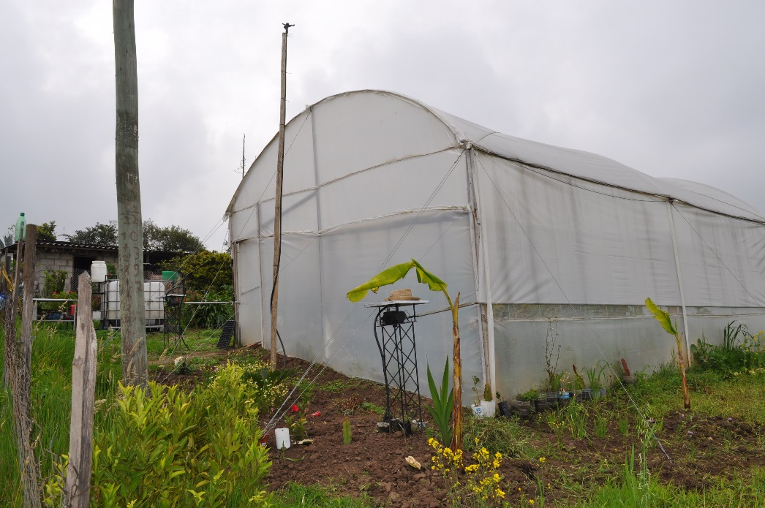
Introducción
Desarrollo
Resultados
Conclusiones y Recomendaciones
Ventilación lateral
Con la ventilación se puede hacer descender la temperatura hasta llegar a una temperatura cercana, lo ideal es hacer por lo menos 30 renovaciones de aire en una hora.
15

Slide 16
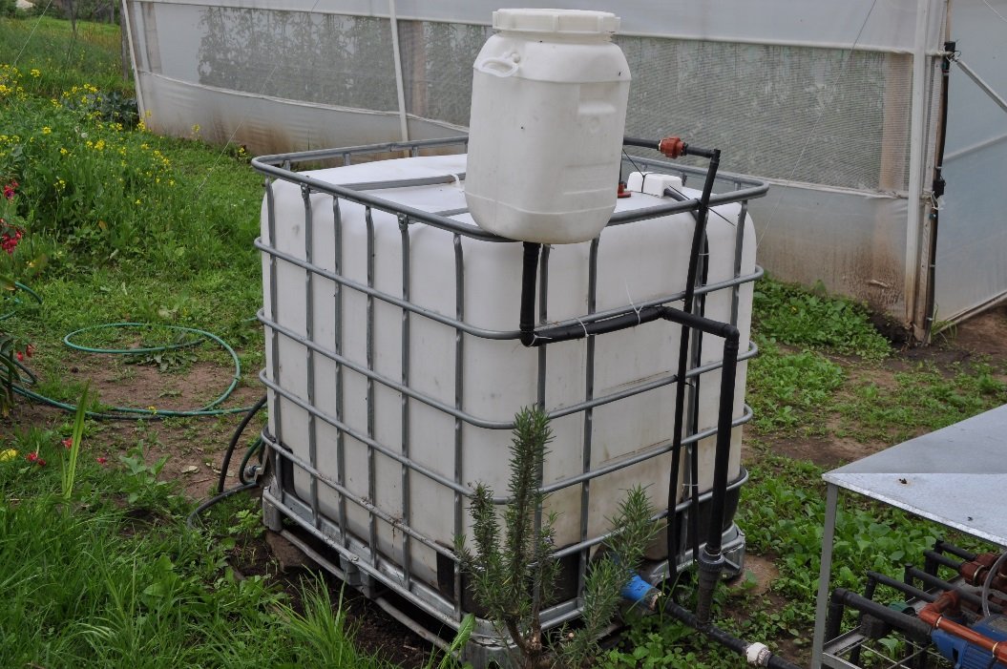
Introducción
Desarrollo
Resultados
Conclusiones y Recomendaciones
Fertirriego
Es una técnica de altísima utilidad desarrollada en el último siglo, su objetivo final es mejorar la producción del cultivo, aplicando nutrientes mediante los sistemas de riego
16

Slide 17
Introducción
Desarrollo
Resultados
Conclusiones y Recomendaciones
Requerimientos para la Automatización
Sistema de ventilación.
Sistema de riego por goteo.
Sistema de nebulización.
17

Slide 18
Introducción
Desarrollo
Resultados
Conclusiones y Recomendaciones
Requerimientos para la Automatización
Sistema de control de temperatura.
Sistema Control de nivel de agua.
Interface HMI.
18

Slide 19
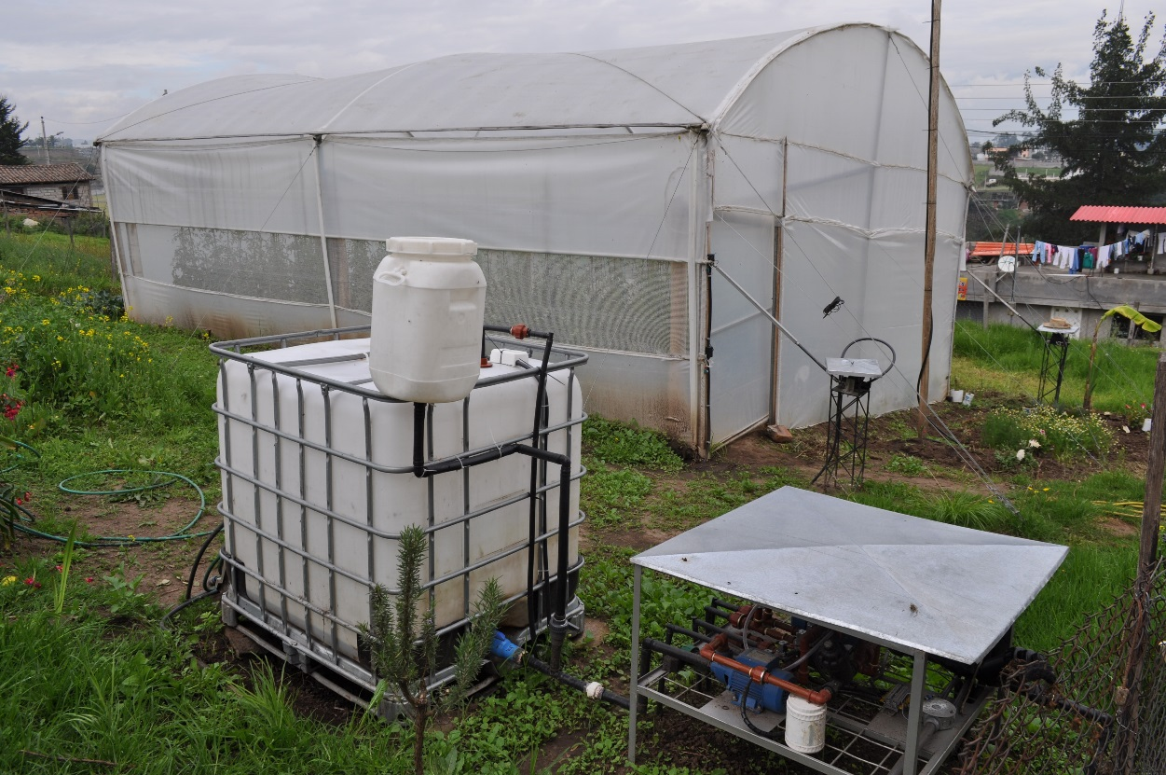
Introducción
Desarrollo
Resultados
Conclusiones y Recomendaciones
Invernadero
Para la construcción del invernadero se deben considerar lo siguiente
19

Slide 20
Introducción
Desarrollo
Resultados
Conclusiones y Recomendaciones
Ventilación
Las dimensiones de las cortinas laterales enrollables deben ser del 15% al 20% (Soler&Palau, 2018) del área de la estructura total del invernadero para poder garantizar su aporte de renovaciones, el área total.
20

Slide 21
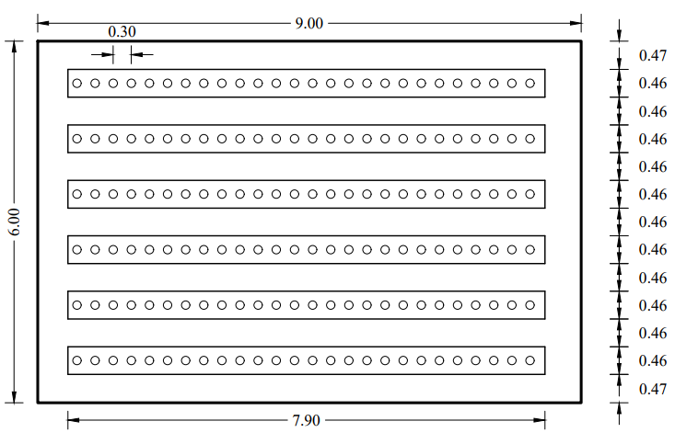
Introducción
Desarrollo
Resultados
Conclusiones y Recomendaciones
Sistema de riego por goteo
Dimensionamiento de acuerdo con la disposición de camas para cultivo en el invernadero
21

Slide 22
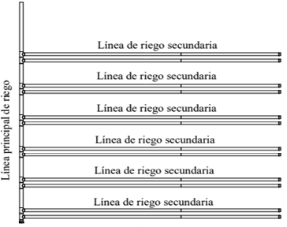
Introducción
Desarrollo
Resultados
Conclusiones y Recomendaciones
Riego por goteo
Caudal y diámetro de tubería de riego
Caudal de goteros $\left[\frac{l}{min}\right]$ | 0.06666
Numero de goteros por línea | 26
Caudal línea secundaria $\left[\frac{l}{min}\right]$ | 1.733 ≈ (0.457 GPM)
Caudal línea principal $\left[\frac{l}{min}\right]$ | 20.79 ≈ (5.492 GPM)
Tubería estándar línea secundaria | 3/8” (16mm)
Tubería estándar línea principal | 3/4" (25mm)
22

Slide 23
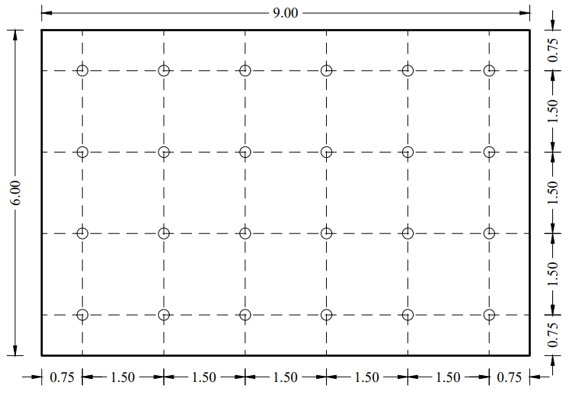
Introducción
Desarrollo
Resultados
Conclusiones y Recomendaciones
Sistema de nebulización
Dimensionamiento de acuerdo con la disposición de camas para cultivo en el invernadero
23

Slide 24
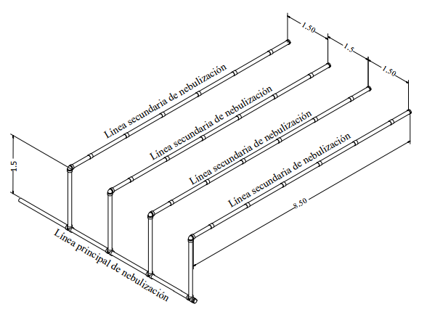
Introducción
Desarrollo
Resultados
Conclusiones y Recomendaciones
Sistema de nebulización
Caudal y diámetro de tubería sistema de nebulización
Caudal de nebulizador $\left[\frac{l}{min}\right]$ | 0.59
Numero de nebulizadores por línea | 6
Caudal línea secundaria $\left[\frac{l}{min}\right]$ | 3.54 ≈ (0.935 GPM)
Caudal línea principal $\left[\frac{l}{min}\right]$ | 14.16 ≈ (3.74 GPM)
Tubería estándar línea secundaria | 3/8” (16mm)
Tubería estándar línea principal | 3/4" (25mm)
24

Slide 25
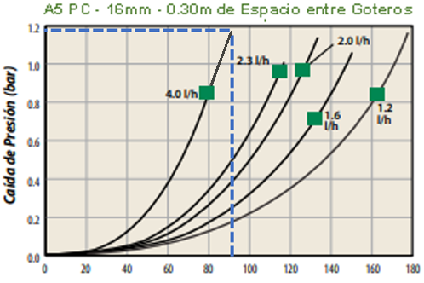
Introducción
Desarrollo
Resultados
Conclusiones y Recomendaciones
Dimensionamiento de la bomba
25

Slide 26
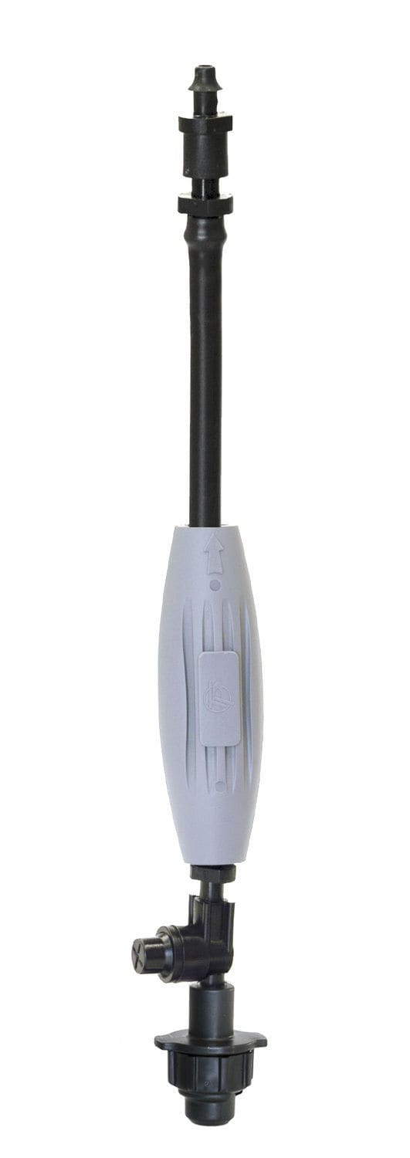
Introducción
Desarrollo
Resultados
Conclusiones y Recomendaciones
Dimensionamiento de la bomba
26

Slide 27
Introducción
Desarrollo
Resultados
Conclusiones y Recomendaciones
Dimensionamiento de la bomba
Presión Total = 1.2bar + 3bar = 4.2 bar
Caudal Total = 20.79l/min + 14.16l/min = 34.95l/min
$$PB =\frac{4.2\left[bar\right]∙34.95\left[\frac{l}{min}\right]}{600}\left[Kw\right]$$
$$PB =0.244\left[Kw\right]$$
$$PB =0.325\left[Kw\right]\text{≈}0.5\left[Hp\right]$$
27

Slide 28
Introducción
Desarrollo
Resultados
Conclusiones y Recomendaciones
Sensores
cinco sensores que indican el estado del invernadero
Un sensor capacitivo que es utiliza para la humedad ambiente
Termistor es para la temperatura ambiente
Dos sensores están ubicados en el exterior del invernadero para notificar de cambio de clima.
28

Slide 29
Introducción
Desarrollo
Resultados
Conclusiones y Recomendaciones
Controlador
El controlador fue seleccionado por la cantidad de entradas y salidas necesarias
Por la tensión de operación de los actuadores
Trabaja en una arquitectura que es totalmente centralizada
29

Slide 30
Introducción
Desarrollo
Resultados
Conclusiones y Recomendaciones
Controlador
Ocho entradas fueron ocupadas en total
10 Salidas fueron ocupadas en total
Controllino Maxi Automation
Fuente 24 Vdc
30

Slide 31
Introducción
Desarrollo
Resultados
Conclusiones y Recomendaciones
Controlador Entradas
Entradas | Función | Detalle
DI0 | Sensor de temperatura | Indica la humedad y temperatura ambiente mediante el sensor DHT-22
AI0 | Sensor de humedad del suelo | Indica la humedad del suelo mediante el sensor DY-69
AI1 | Sensor de luz | Indica intensidad de luz del sol mediante un LDR
AI2 | Sensor de lluvia | Indica si está lloviendo mediante el sensor MH-RD
AI3 | Sensor de nivel 1 | Flotador para detección de nivel bajo de agua reservorio
AI4 | Sensor de nivel 2 | Flotador para detección de nivel bajo de agua tanque uno
AI5 | Sensor de nivel 3 | Flotador para detección de nivel alto de agua tanque uno
Tx y Rx | Conexión Nextion | Pantalla Nextion es la interface HMI conectada al puerto serial
31

Slide 32
Introducción
Desarrollo
Resultados
Conclusiones y Recomendaciones
Controlador Salidas
Salidas | Función | Detalle
DO0 | Activación electroválvula 1 | Electroválvula de llenado del tanque uno
DO1 | Activación electroválvula 2 | Electroválvula de las llovederas externas
DO2 | Activación electroválvula 3 | Electroválvula para riego
DO3 | Activación electroválvula 4 | Electroválvula para nebulizar
DO4 | Conexión Puente H | Control de giro de motor para las cortinas
DO5 | Conexión Puente H | Control de giro de motor para las cortinas
R0 | Activación de la bomba uno | Realiza el llenado del tanque uno y de las llovederas
R1 | Activación de la bomba dos | Realiza el riego y las nebulizaciones
R2 | Activación de extractor uno | Renueva el aire del interior
R3 | Activación de extractor dos | Renueva el aire del interior
32

Slide 33
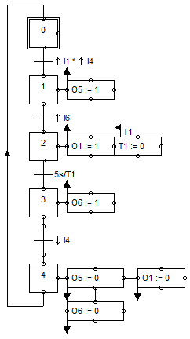
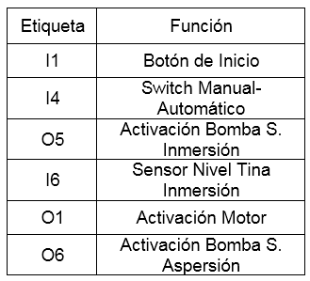
Introducción
Desarrollo
Resultados
Conclusiones y Recomendaciones
Programación
33

Slide 34
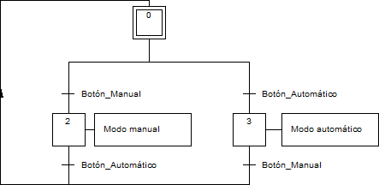
Introducción
Desarrollo
Resultados
Conclusiones y Recomendaciones
Programación
34

Slide 35
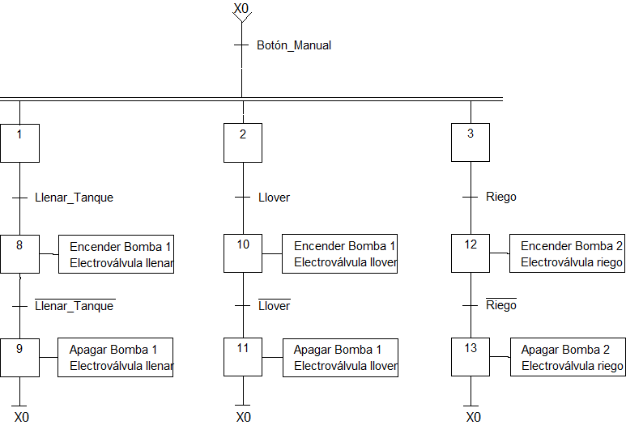
Introducción
Desarrollo
Resultados
Conclusiones y Recomendaciones
Programación Modo Manual
35

Slide 36
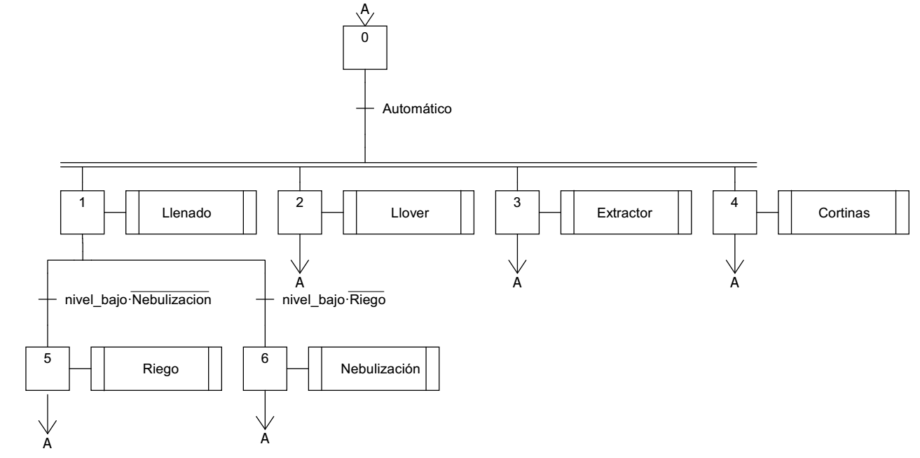
Introducción
Desarrollo
Resultados
Conclusiones y Recomendaciones
Programación Modo Automático
36

Slide 37
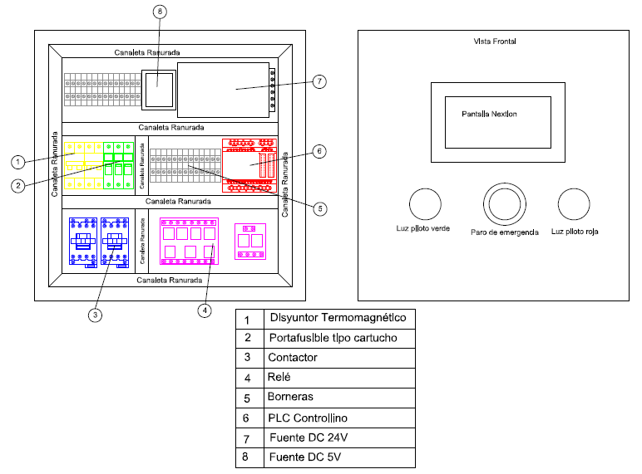
Introducción
Desarrollo
Resultados
Conclusiones y Recomendaciones
Tablero
37

Slide 38
RESULTADOS
38

Slide 39
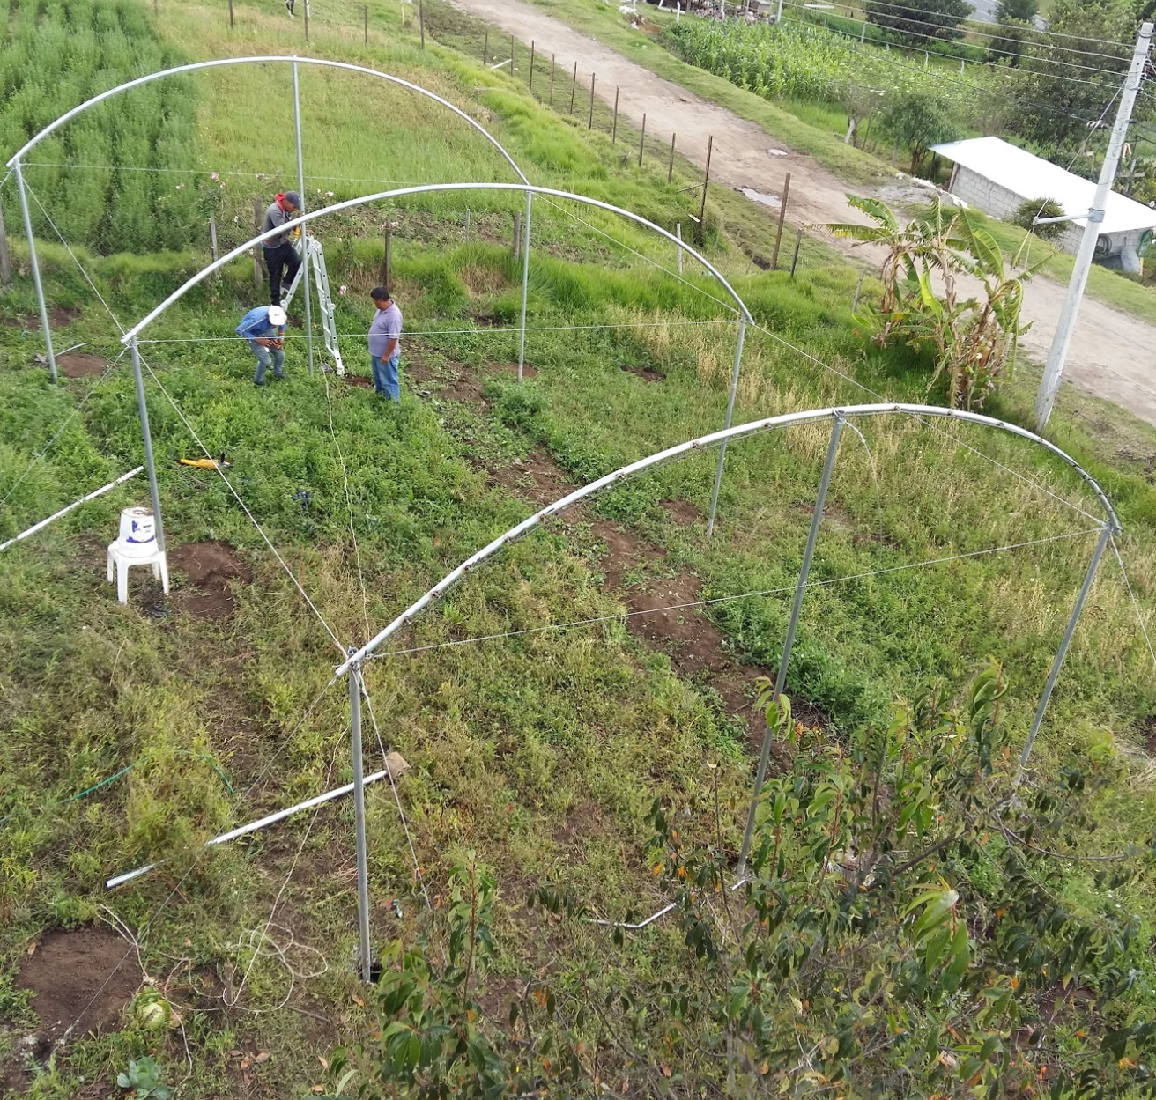
Introducción
Desarrollo
Resultados
Conclusiones y Recomendaciones
Estructura
39

Slide 40
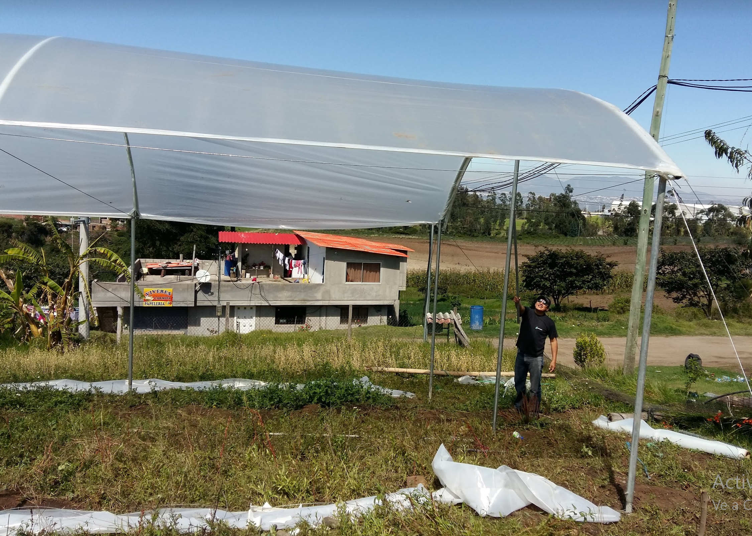
Introducción
Desarrollo
Resultados
Conclusiones y Recomendaciones
Estructura
40

Slide 41
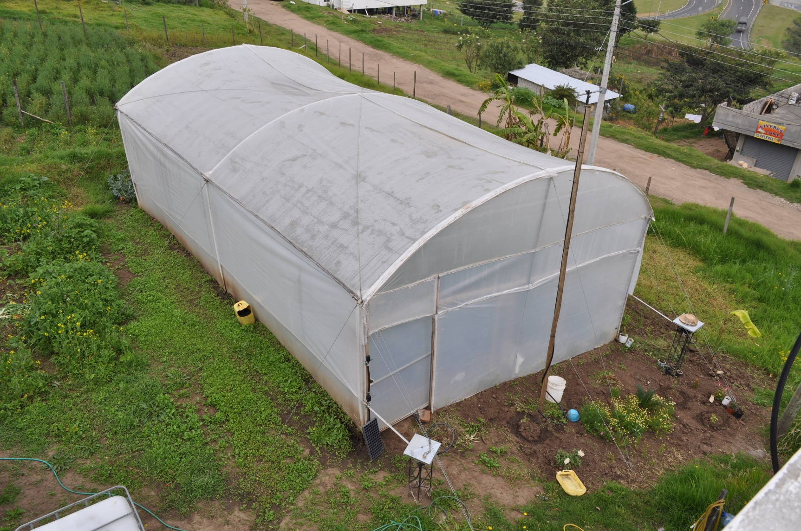
Introducción
Desarrollo
Resultados
Conclusiones y Recomendaciones
Estructura
41

Slide 42
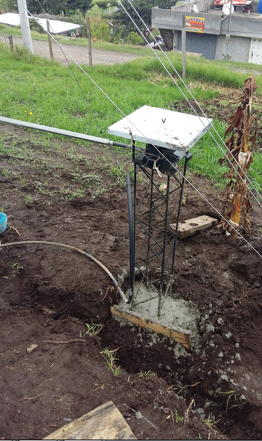
Introducción
Desarrollo
Resultados
Conclusiones y Recomendaciones
Estructura
42

Slide 43
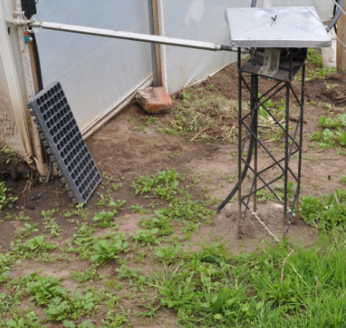
Introducción
Desarrollo
Resultados
Conclusiones y Recomendaciones
Estructura
43

Slide 44
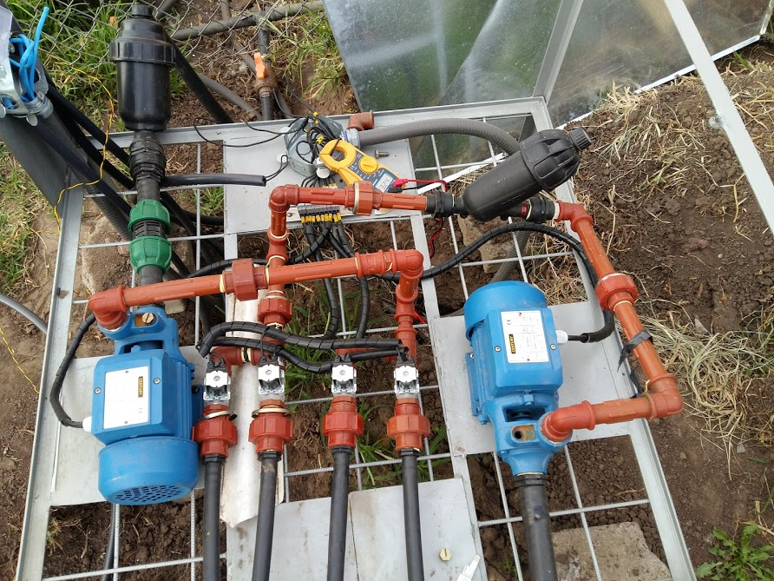
Introducción
Desarrollo
Resultados
Conclusiones y Recomendaciones
Estructura
44

Slide 45
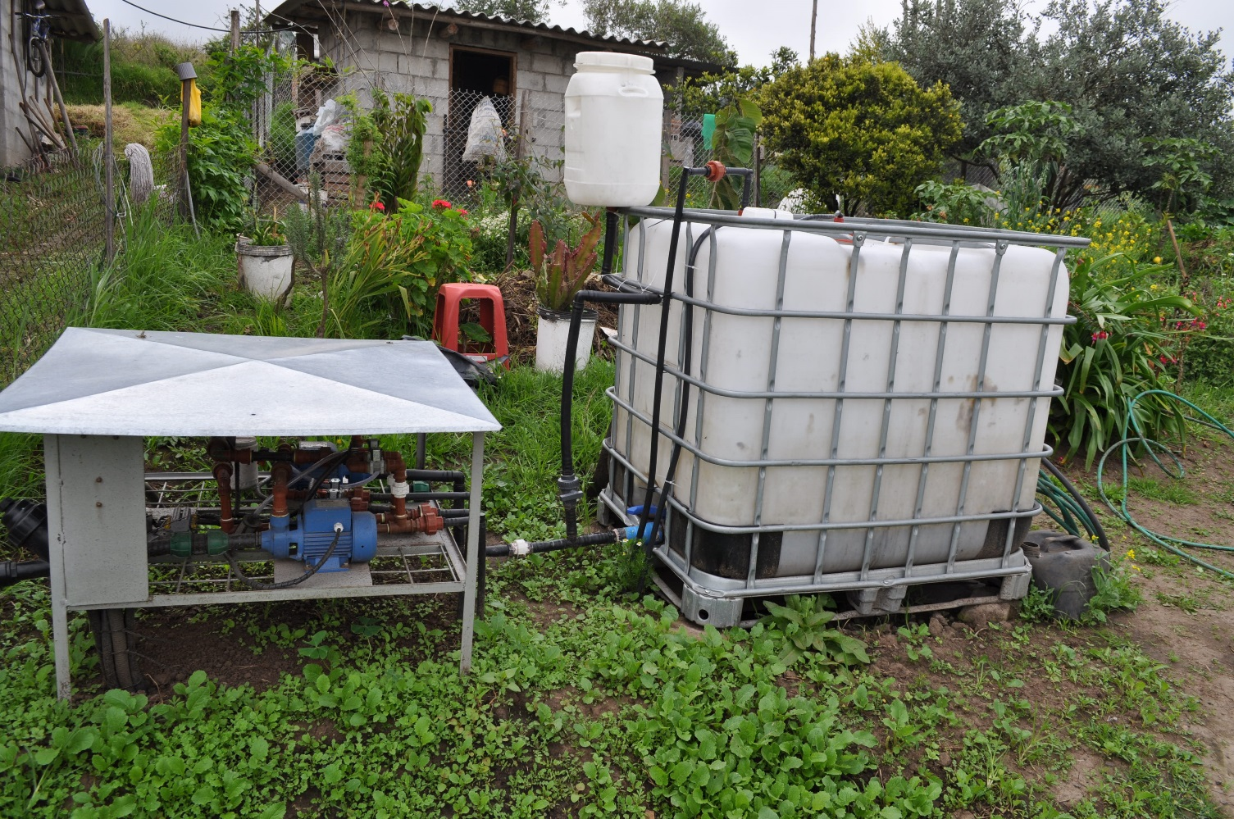
Introducción
Desarrollo
Resultados
Conclusiones y Recomendaciones
Estructura
45

Slide 46
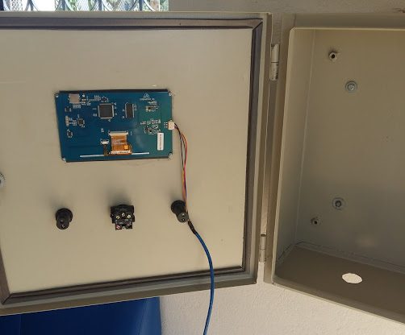
Introducción
Desarrollo
Resultados
Conclusiones y Recomendaciones
Tablero de Control
46

Slide 47
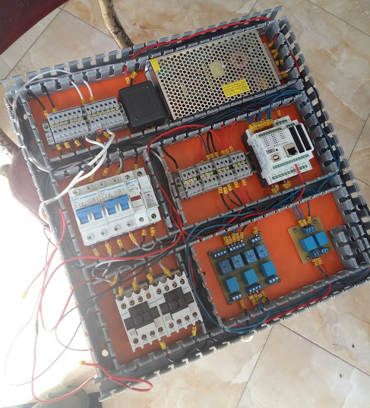
Introducción
Desarrollo
Resultados
Conclusiones y Recomendaciones
Tablero de Control
47

Slide 48
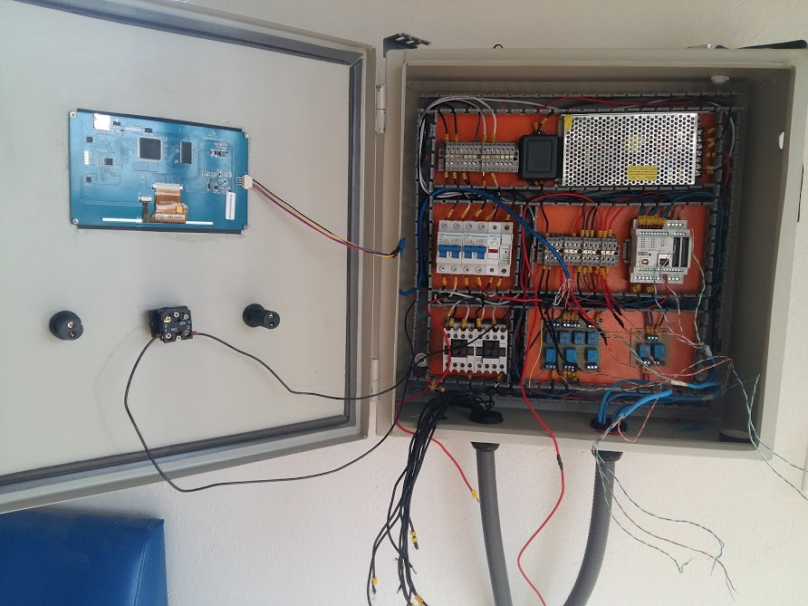
Introducción
Desarrollo
Resultados
Conclusiones y Recomendaciones
Tablero de Control
48

Slide 49
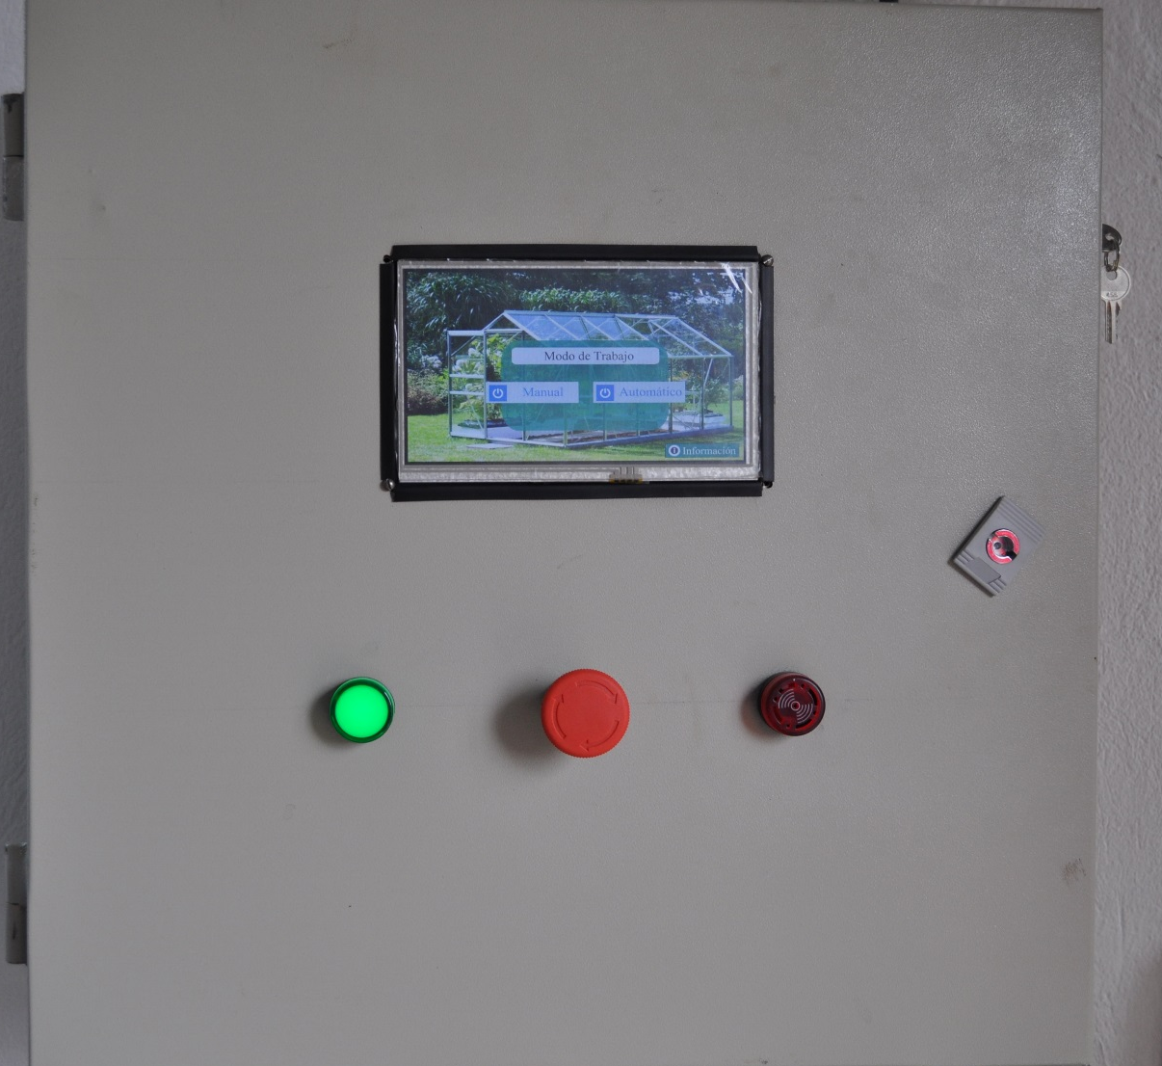
Introducción
Desarrollo
Resultados
Conclusiones y Recomendaciones
Tablero de Control
49

Slide 50
CONCLUSIONES Y TRABAJOS FUTUROS
50

Slide 51
Introducción
Desarrollo
Resultados
Conclusiones y Recomendaciones
Conclusiones
El diseñó y la automatización del invernadero fue todo un éxito ya que se cumplió con los objetivos planteados.
Se implementó un control de nivel para el tanque por medio de sensores ubicados uno en el reservorio de agua y dos en el tanque
El sistema de riego por goteo ha permitido el ahorro de agua en comparación de como se lo hacía tradicionalmente
51

Slide 52
Introducción
Desarrollo
Resultados
Conclusiones y Recomendaciones
Conclusiones
Se logró mejorar las condiciones ambientales tanto de humedad como de temperatura del invernadero ya que ahora las cortinas se abren o se cierran dependiendo de la temperatura.
Además, se redujo el trabajo de riego y fumigación que se solía hacer manualmente en el invernadero y era una tarea repetitiva y extenuante
Se diseñó e implemento una interfaz HMI de fácil comprensión que permite monitorear y controlar las diferentes variables y actuadores
52

Slide 53
Introducción
Desarrollo
Resultados
Conclusiones y Recomendaciones
Trabajos Futuros
Se puede realizar un mejor control de temperatura usando tipo de calefacción por tubería para evitar bajas temperatura
Se podría realizar un sistema de iluminación artificial para el invernadero para las noches y de esta manera permitir que las plantas realicen continuamente el proceso fotosíntesis sin importar la hora
Se puede implementar un sistema de sombra que proteja a las plantas de los rayos directos del sol
53

Slide 54
54

